Slide 1
専門医制度の改正点と これから
心臓血管外科専門医認定機構
代表幹事 椎谷紀彦
総務幹事 岡田健次

Slide 2
発表者全員の利益相反自己申告
本演題に関連し、開示すべき利益相反関係にある、企業・法人組織・団体などはありません。

Slide 3
新専門医制度のおさらい 施設認定基準ー今年からの変更点（スライド30～） 今後の方向性（スライド37～）
Agenda

Slide 4
新専門医制度のおさらい

Slide 5
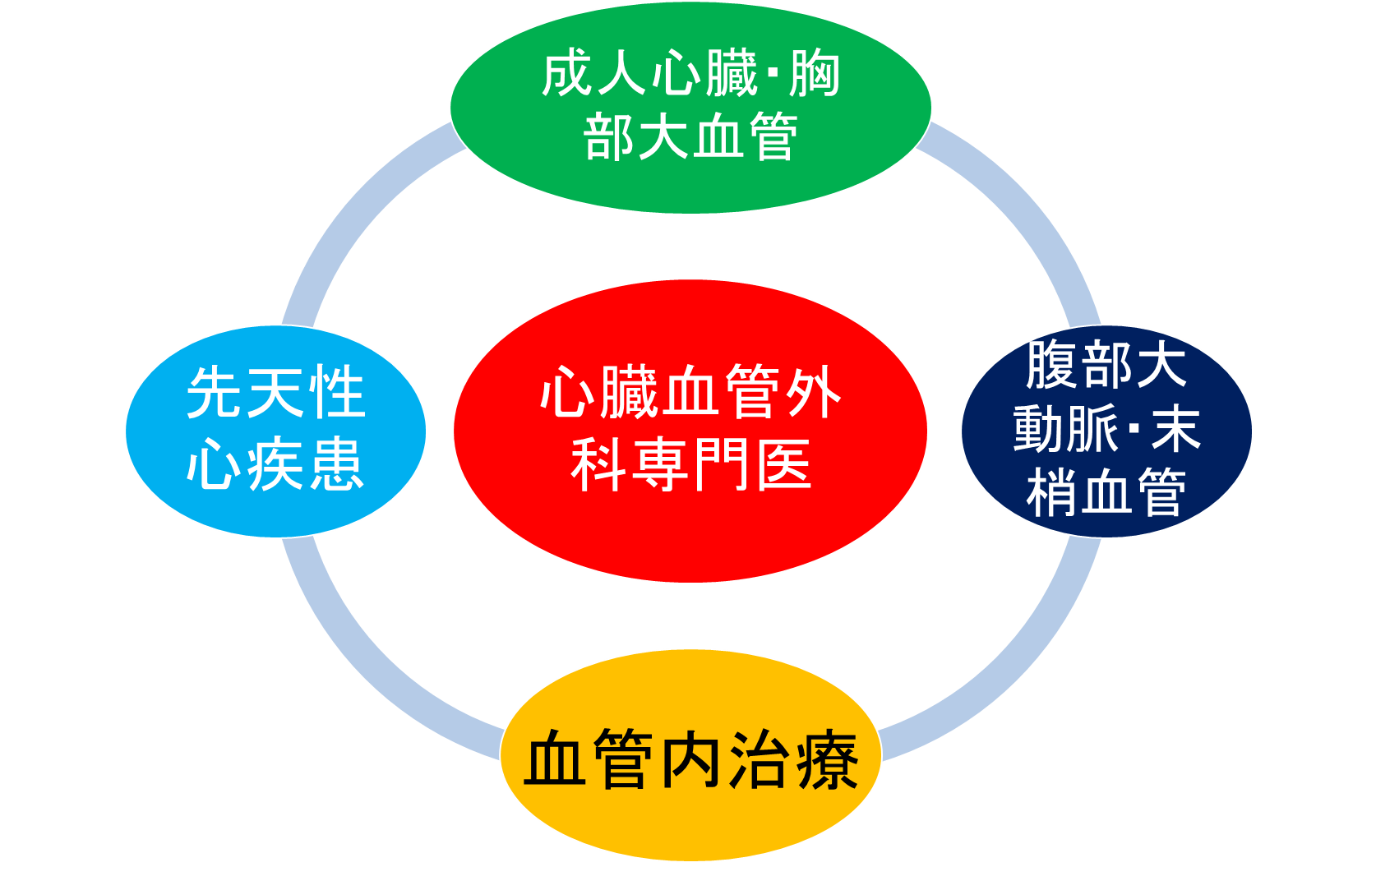
心臓血管外科専門医の新制度設計
外科専門医（基本領域）の2階（サブスペシャルティ領域）
1階は3年プログラム制、2階は3～9年のカリキュラム制
連動研修2年を容認（旧制度は1年）
他の領域との競争力を確保するため
他の外科サブスペも同様
定義：独り立ちした外科医からチームの一員へ
研修期間短縮への対応
Multi-disciplinaryへの対応

Slide 6
研修期間
通常型・連動型（1年）・連動型（2年）を選択可能
研修開始登録必須
研修期間
3年以上9年まで
国内で2年以上研修必要
注：本年登録者から基幹施設で2年以上（スライド36参照）
修練施設群内の認定修練施設に在籍した期間のみカウント
外科専門研修中の症例はカウント可能
初期臨床研修中の症例はカウントできない
研修修了後5年以内に合格

Slide 7
通常型と連動型
通常型
連動型（2年）

Slide 8
必ず研修開始登録して下さい‼
注意‼ もう遡り登録は出来ません。
研修開始登録は、修練統括責任者を介して、別途案内された期日までに行って下さい。
構成3学会中2学会以上の会員であることが必要です。
登録を忘れると、専門医取得可能時期が先送りになります。
外科専門医取得後、心臓血管外科研修開始登録までにブランクがある場合、ブランク期間の症例もカウントできます（ブランク期間は、研修期間にはなりません）。

Slide 9
外科専門研修開始年別スケジュール
外科専門研修 開始年 | 連動型（2年） | 連動型（1年） | 通常型
2019年 | 修了次第受験可能 2029年3月までに修了 | 修了次第受験可能 2030年3月までに修了 | 2025年～受験可
2020年 | 修了次第受験可能 2030年3月までに修了 | 2025年～受験可 | 2026年～受験可
2021年 | 2025年～受験可 | 2026年～受験可 | 研修開始登録
2022年 | 2026年～受験可 | 研修開始登録 | 2025年登録
2023年 | 研修開始登録 | 2025年登録 | 2026年登録

Slide 10
新規申請の手術要件
術者として50例以上、第一助手として50例以上の手術経験
手術経験総点数500点
第1助手1/2
第2助手1/10
4領域中3領域以上の経験が必要
成人心臓・胸部大血管
先天性心疾患
腹部大動脈・末梢血管
血管内治療

Slide 11
新規申請の手術要件
術者要件：1つの術式に限り20例までカウント可能
4種類の手術で50例達成可能
EVAR・TEVARが別項目になったため、ステントグラフトで最大30例達成可能
旧制度は1術式10例まで（50例達成するのに5種類の手術経験必要）
1年間の症例は、術者50例まで、第1助手50例まで（術者と別カウント）、点数は320点までを上限とする
当初50%としたが、年次が進むにつれ経験できる手術が増えることに配慮した
末梢動脈血管内治療の一部とペースメーカー関連がまるめに
動脈表在化がA6項目（まるめ対象）に追加
VAIVTはアクセス手術に内包

Slide 12
新規申請の手術要件
手術難易度
新規申請では<A5><A6><A7>の各手術は最大3例、総数15例まで
術者とは、手術名に示された手術の主要な部分を実際に行ったもの
原則として１術式１術者

Slide 13
症例と研修期間のカウントについて
在籍する施設群に属さない認定修練施設における経験
症例はカウント可能
期間はカウント不可
修練統括責任者と心血機構の承認があれば海外施設も可
ただし渡航前に国内で2年以上心臓血管外科を研修し申請すること
移動・出向：修練統括責任者間の合意があれば可能
書式を用いて届出してください
認定修練施設での経験であっても、2年前の手術数が認定要件を満たさない年度の経験はカウントされない（旧制度から継承）
今後は前年の手術数に準拠

Slide 14
連動研修希望者は、外科専門研修開始時に 心臓血管外科修練施設群も確認してください‼
所属する
外科施設群
所属予定の
心臓血管外科施設群
●
症例はカウントできるが修練期間はできない施設
・修練統括責任者間で合意届すれば期間もカウント可能
症例も期間もカウントできる施設
研修できない施設（外科はプログラム制）
●
●
●
●
所属する
外科施設群
所属予定の
心臓血管外科施設群
●
●
●
●

Slide 15
修練施設群に属していない認定修練施設は、いずれかに所属してください‼
専攻医の研修期間が認められません。
症例数はカウント可能です。

Slide 16
手術以外の要件
学術業績のうち12桁の番号があるものは、ご自身で外科学会のwebsiteに学術集会参加登録してください。
現在、指導医講習会は登録できませんので、受講証は大切に保管してください。

Slide 17
体外循環参加型実習
5例への参加は形骸化も指摘されているため、以下の改訂を行った。
人工心肺E-learningの導入
2023年研修開始登録者から、初年度におけるe-learning受講を、参加型実習1例分として必修とする
（2023年研修開始登録で未受講の先生は、特例として今年の受講を容認）
過年度登録者も、受講した場合、1例分としてカウント可能
心血機構認定体外循環シミュレーション実習の導入
参加型実習1例分とする
JSCVS総会併催を含み年2回、定期的に開催する

Slide 18
E-learningはGWが明けてから数ヶ月間限定
研修開始登録者は無料で受講できます。
受講後e-testに解答し、8割以上正答してください。
JSAOとJaSECTに作成していただいたものです。
E-testに合格しないと受講認定されません。
毎年数ヶ月間限定ですので、お忘れにならないようお願いします。

Slide 19
試験問題
日本心臓血管外科学会U-40による心臓血管外科専門医試験問題の解説本が刊行されました（機構の刊行物ではありません）。
試験問題集の刊行は終了します。
今後は、毎年、試験問題を公開します。

Slide 20
更新要件
初回更新：認定修練施設における経験症例のみカウント可能
初回申請までの研修期間短縮への対応
海外施設は事前申請と承認が必要
2回目以降の更新：「協力施設」における経験症例もカウント可能
旧制度では、非認定修練施設での経験もカウントできたが、新制度では「協力施設」に登録していない非認定修練施設での経験はカウント不可
2028年更新申請（2029年認定）から適用

Slide 21
専門医が勤務（常勤・非常勤）している非認定修練施設は、協力施設に登録してください‼
登録は、年1回の修練施設群更新時、修練統括施設からしていただきます。
遡り登録は認められません。
協力施設とは
いすれかの修練施設群*に属し、修練統括施設と連携している
*医療圏を共有する施設が望ましい
NCD・JCVSDに全手術例を登録している
⇒修練統括責任者による医療の質管理に協力している
医療安全研修等が行われており、在籍する専門医が参加している
修練指導者の常勤は求めない

Slide 22
更新要件
手術記録には術者と指導的助手の明記が必要
運用を厳格化しますので、電子的手術記録のフォーマットを修正してください

Slide 23
施設認定：資格と役割の分離
認定修練施設（資格）
各種医療技術の実施施設認定要件
基幹施設
修練統括施設になる事が出来る
専攻医を採用することが出来る
関連施設
修練統括施設（役割）
複数の修練指導者が在籍している基幹施設が、担うことが出来る役割
施設群を形成（毎年末届出）、カリキュラムを作成、専攻医の研修を管理
施設群の医療の質を管理（JCVSD feedback機能の活用、等）

Slide 24
複数修練責任者制について
各領域の基幹施設要件を独立して充足している施設については、領域別に修練責任者を記載可能とした。
診療科別に独立した別の施設として認定する特例を廃止した。
かかる施設が修練統括施設になる場合、領域別に修練統括責任者を置くことが出来る。

Slide 25
心臓血管外科専門医認定の現況
基本領域（外科専門医）は日本専門医機構認定
外科サブスペ領域は学会（心臓血管外科専門医認定機構）認定
日本専門医機構によりカリキュラム承認済み
日本専門医機構認定への移行時期は未定（サブスペ側にイニシアチブ）
現状では 新制度＝日本専門医機構認定 ではない‼
新制度認定者：初年度10名、本年度24名

Slide 26
新制度への移行時期
新規申請：旧制度は2026年申請（2027年認定）が最終
外科専門医旧制度は2025年申請（2026年認定）が最終
更新申請：旧制度は2027年申請（2028年認定）が最終
認定機関が日本専門医機構へ移行するか否かに関わりません
それまでの期間、旧制度対象者は、新旧制度を選択可能
旧制度終了時、未取得者は新制度で申請（経験は引き継ぐ）
修練開始登録は任意の時期に設定できる（最も有利になるように）

Slide 27
用語のまとめ
修練指導者（資格）
個人が取得する資格の名称
1回以上更新または心臓血管外科学会国際会員で、別に定める論文・手術要件を満たすことが条件
修練責任者（役割）
認定修練施設の責任者（代表者）
すべての認定修練施設で最低１名の登録が必須
修練指導者資格を有し、当該施設に常勤していることが条件
修練統括責任者（役割）
修練統括施設となった認定修練施設の修練責任者

Slide 28
用語のまとめ
修練統括施設
認定修練施設のうち特定の条件を満たした施設に付与する「役割」
連携施設
修練施設群に属する認定修練施設のうち、修練統括施設以外の施設のこと
協力施設
認定修練施設ではない施設のうち、新制度下における更新申請に手術経験を算入できる施設
修練統括施設を通して登録が必要
新規申請・初回更新申請の経験には算入できない

Slide 29
申請時期のまとめ
修練施設群
毎年、年末に、修練統括責任者に確認します
新たに修練統括施設になる場合、この確認時に受付けます
認定修練施設
１月（2024年のみ２月）に申請を受付けます
各施設の資格ですので、統括施設からではなく、各施設から申請して下さい
協力施設
年末の修練施設群確認時、修練統括施設を通して受付けます

Slide 30
施設認定基準 今年からの変更点

Slide 31
認定要件の見直し
効率的な研修、研修の質（＝医療の質）確保、働き方改革対応のため
認定修練施設の必要症例数を100例（小児心臓血管手術の場合は71例）とした
2024年申請（新規・更新）から
難易度表に記載がある手術の数
現認定施設は、今すぐに条件を満たさなくても、それぞれの認定期限までは修練施設です

Slide 32
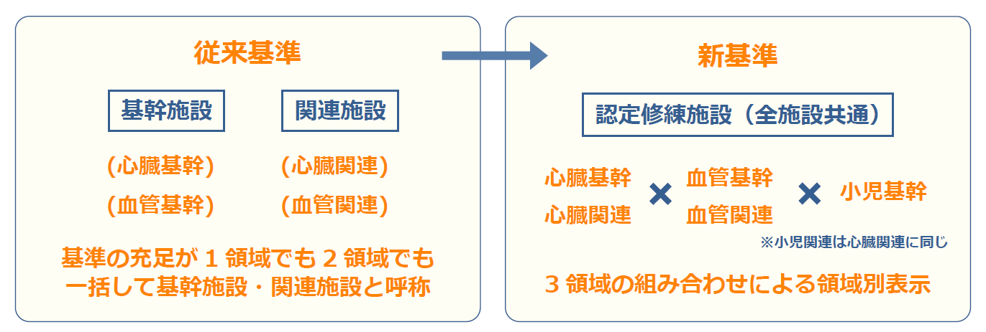
認定修練施設の名称
認定修練施設に、認定領域を記載します。
小児領域に基幹の呼称を新設します。
（例）認定修練施設：成人心大血管（関連）、血管（基幹）
（例）認定修練施設：成人心大血管（基幹）、血管（関連）、小児（基幹）

Slide 33
領域別「基幹」呼称付与条件の見直し
グループ 1＋2＋3の手術を合計で年間100例以上行っている施設のうち、

Slide 34
領域別「基幹」呼称付与条件の見直し
申請直前３年間の平均に基づき判定する
例外として、新規施設のみ、申請前年の症例数に基づき判定する
新規施設とは「修練施設として新たに認定を希望する施設」を意味する
新規施設には、症例数にかかわらず、基幹の呼称は付与しない
関連施設になってから、3年間の実績を元に申請していただく
既存認定施設（更新施設、または認定期間途中での登録変更を申請する施設）に対しては、要件を満たした領域に基幹または関連のいずれかの呼称を付与するが、すべての呼称について、申請直前３年間の平均に基づき判定する
登録変更の場合、認定期間は延長しない

Slide 35
猶予措置
2023 年末までを認定期限とする基幹施設は、2024年2⽉申請に限り、改訂前の旧基幹施設基準に基づく症例数でも申請できる
症例数以外の認定要件は、すべて新基準に従う
基幹施設でない施設、更新該当年でない施設は、新基準でのみ申請可
旧関連施設基準での認定は⾏わない
新旧どちらの基準で申請した場合も認定期間は5年間
新基準で認定された施設は、領域別（⼼臓・⾎管・⼩児）の基幹ならびに関連の呼称を認定証に表⽰
旧基準で認定された施設は、「基幹施設」⼜は「関連施設」の表⽰
ホームページ上も新基準認定の施設とは別に掲載する予定

Slide 36
領域別「基幹」呼称付与のメリット
3番を追加しました。
専攻医を採⽤できること
修練統括施設になる権利を有すること
2024 年以降に専攻医登録された⽅は、最低2年間、基幹施設へ配属されること
2024年以降登録された専攻医の方々は、
最低2年間、基幹施設で研修してください‼

Slide 37
今後の方向性

Slide 38
試験問題：選択問題廃止
現行
全140問中100問解答
30問必修
110問中70問選択
選択した問題にチェック必要
（70問以上チェックすると失格）
概ね80点で合格
今後
全140問解答
30問は「旧必修問題」
「旧選択問題」110問も全て解答
チェック不要aaaaaaaaaaaaaaaaa
概ね6割正答で合格
決定事項です、開始時期は今後アナウンスします

Slide 39
OffJTについて
形骸化が指摘されていること、単一手技の取得に30時間は不要であるとのエビデンスが出てきたこと、等に鑑み、2024年6月以降のものから、必要時間に以下の係数を導入する事が決定されました。
Cadaverを用い、実技に必要な座学を含むもの x2
動物組織、simulator、3D printing modelのいずれかを使用し、実技に必要な座学を含むもの
3学会が関与する形で行われたもの x2
3学会が関与しない形で行われたもの x1.5
その他のもの x1
受講証に必要となる要件等は今後アナウンスいたします

Slide 40
4回目の更新について
日本専門医機構が方針を180度転換し、4回目以降の更新にも臨床経験またはe-testを求めることとなりました。
1階部分である外科専門医も、対応に追われています。
当面、以下のいずれかを更新要件とする方針を堅持します。
従来どおりの要件を満たすこと
術式を問わず（非心臓血管外科手術も可）5年間で100例以上の手術に参加していること
専門医申請用NCD検索システムにログインすることで参加した手術が確認できますので、そのスクリーンショットをご提出下さい

Slide 41
Task Shift/Shareについて
領域別基幹の呼称付与条件にtask shareを盛り込みます
現在検討中のもの（2029年新規・更新施設認定申請から適用）
5学会合同で制定する「胸部・心臓・血管外科領域特定行為研修修了看護師登録制度」に登録した看護師が、診療科の業務に従事していること
看護師の所属（看護部、診療部）は問わない
血管外科領域基幹では、CVTが診療科の業務に従事していること
今後検討予定のもの
集中治療専門医の在籍、(semi-)closed ICUの整備

Slide 42
医療の質管理について -修練統括施設の責務
2024年末の施設群確認からチェックリスト導入予定
（下記は1案です、詳細は決まり次第ご案内します）
フィードバック機能で施設群に所属する施設のO/E ratioを確認していますか？
O/E比が外れ値（今後設定）の施設はありましたか？
それらの施設と共に、医療の質改善を行いましたか？

Slide 43
3階部分の整備
領域の専門性を尊重した制度
成人心大血管
先天性心疾患
血管外科
インセンティブにつながる制度
関係学会の認定制度（J-MICSなど）を承認し、保険点数に反映させる
非認定者の手術は加算しないことで、質の管理にもつながる
時間をかけて検討します

Slide 44
ご清聴有り難うございました‼
引き続きのご協力をよろしくお願い申し上げます

